Slide 1
第19章：网络编程
ECHO程序模型

Slide 2
TCP程序模型
在TCP编程模型之中，Echo是一个经典的程序案例，Echo程序模型的基本思想在于，客户端通过键盘输入一个信息，把此信息发送给服务器端后，服务器端会将此信息反馈给客户端进行显示，本操作主要通过java.net包的两个类实现：
ServerSocket类：封装TCP协议类，工作在服务器端
Socket类：封装了TCP协议的操作类，每一个Socket对象都表示一个客户端

Slide 3
ServerSocket类的常用方法
No. | 方法名称 | 类型 | 描述
1 | public ServerSocket(int port) throws IOException | 构造 | 开辟一个指定的端口监听，一般使用5000以上
2 | public Socket accept() throws IOException | 普通 | 服务器端接收客户端请求，通过Socket返回
3 | public void close() throws IOException | 普通 | 关闭服务器端

Slide 4
Socket类的常用方法
No. | 方法名称 | 类型 | 描述
1 | public Socket(String host, int port) throws UnknownHostException, IOException | 构造 | 指定要连接的主机（IP地址）和端口
2 | public OutputStream getOutputStream() throws IOException | 普通 | 取得指定客户端的输出对象，使用的时候肯定使用PrintStream装饰操作
3 | public InputStream getInputStream() throws IOException | 普通 | 从指定的客户端读取数据，使用Scanner操作

Slide 5
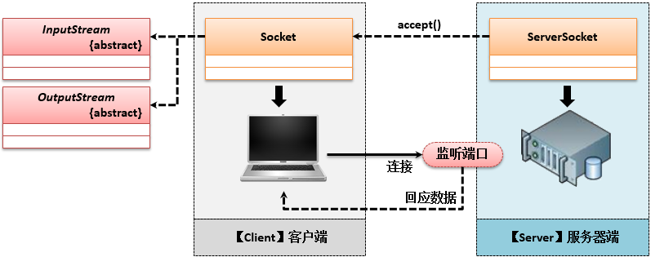
ServerSocket与Socket
Echo通讯模型的实现需要通过ServerSocket类在服务器端定义数据监听端口，在没有客户端连接时将一直等待连接，每一个客户端连接到服务器端之后都通过Socket实例描述，通过Socket可以获取客户端输入流与输出流实例，这样就可以利用IO实现通讯
Notes:
package cn.mldn.demo;
import java.io.PrintStream;
import java.net.ServerSocket;
import java.net.Socket;
import java.util.Scanner;
public class EchoServer {
public static void main(String[] args) throws Exception {
ServerSocket server = new ServerSocket(9999); // 设置服务监听端口
System.out.println("等待客户端连接............."); // 打印提示信息
Socket client = server.accept(); // 等待客户端连接
// 首先需要先接收客户端发送来的信息，而后才可以将信息处理之后发送回客户端
Scanner scan = new Scanner(client.getInputStream()); // 客户端输入流
scan.useDelimiter("\n"); // 设置分隔符
PrintStream out = new PrintStream(client.getOutputStream()); // 客户端输出流
boolean flag = true; // 循环标记
while (flag) {
if (scan.hasNext()) { // 有数据接收
String val = scan.next().trim(); // 接收数据内容
if ("byebye".equalsIgnoreCase(val)) { // 结束标记
out.println("ByeByeBye...."); // 回应信息
flag = false; // 结束循环
} else {
out.println("【ECHO】" + val); // Echo信息
}
}
}
scan.close(); // 关闭输入流
out.close(); // 关闭输出流
client.close(); // 关闭客户端
server.close(); // 关闭服务端
}
}
package cn.mldn.demo;
import java.io.BufferedReader;
import java.io.InputStreamReader;
import java.io.PrintStream;
import java.net.Socket;
import java.util.Scanner;
public class EchoClient {
private static final BufferedReader KEYBOARD_INPUT = new BufferedReader(
new InputStreamReader(System.in));
public static String getString(String prompt) throws Exception { // 键盘信息输入
System.out.print(prompt);
String str = KEYBOARD_INPUT.readLine();
return str;
}
public static void main(String[] args) throws Exception {
Socket client = new Socket("localhost", 9999); // 定义服务端的连接信息
// 现在的客户端需要有输入与输出的操作支持，所以依然要准备出Scanner与PrintWriter
Scanner scan = new Scanner(client.getInputStream()); // 接收服务端输入内容
scan.useDelimiter("\n");
PrintStream out = new PrintStream(client.getOutputStream()); // 向服务器端发送内容
boolean flag = true; // 循环标记
while (flag) { // 循环处理
String input = getString("请输入要发送的内容：").trim(); // 获取键盘输入数据
out.println(input); // 加换行
if (scan.hasNext()) { // 服务器端有回应
System.out.println(scan.next()); // 输出回应信息
}
if ("byebye".equalsIgnoreCase(input)) { // 结束判断
flag = false; // 修改循环标记
}
}
scan.close(); // 关闭输入流
out.close(); // 关闭输 出流
client.close(); // 关闭客户端
}
}

